Slide 1
护士长述职报告
202x

Slide 2
PART01
加强护理安全管理
目 录
加强护患沟通
CONTENTS
PART02
人员管理
PART03
PART04
营造和谐氛围

Slide 3
加强护理安全管理

Slide 4
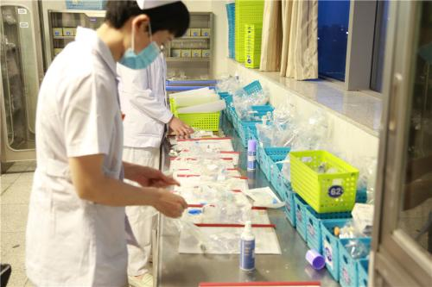
作为一名护士长，我始终坚持高标准、严要求，努力在管理与优质服务上下功夫，加强安全护理。

Slide 5
一、加强护理安全管理，完善护理风险防范措施，为患者提供优质、安全有序的护理服务
1、努力学习专科知识，在抢救救病人和护理人员紧张时，能做到以身作则，尤其节假日，能及时赶到病区，直接参与病人抢救和护理。
2、加强重点时段的管理，如夜班、午班、节假日等实行弹性排班制，合理安排护理人力，保证护理效果。

Slide 6
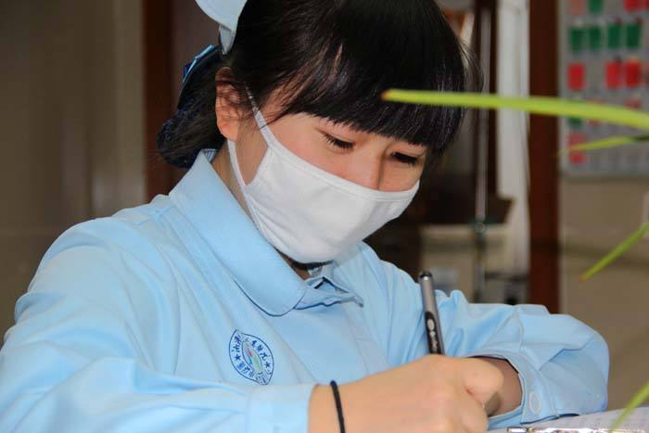
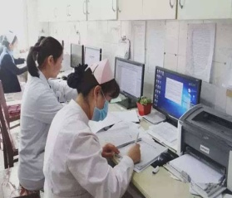
3、运用PDCA的质量改进方法落实各项措施。
4、加强重点病人的管理，把疑难手术病人做为晨会交接班时讨论的重点，对病人现存和潜在的风险做出评估，达成共识，引起各班的重视。

Slide 7
人员管理

Slide 8
二、以病人为中心，加强护患沟通，提高病人满意度，体现优质护理特色
1、我科从11月1日设立一间监护病室，同时能接纳四位手术后病人，专门用于接收从手术室做完手术后返回科室的病人，集中管理，提供专护，待各项监测指标正常，病情平稳，平均7小时，遵医嘱停特护，再把病人安全护送回原病房。
2、是集责任制整体护理、人性化护理
于一体的临床护理管理新模式。

Slide 9
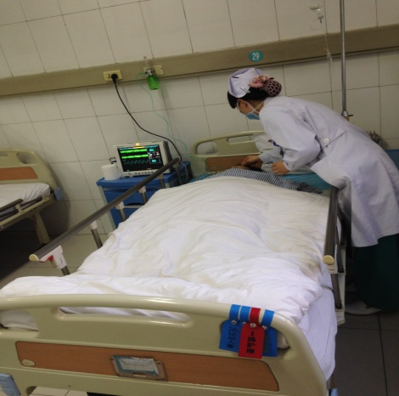
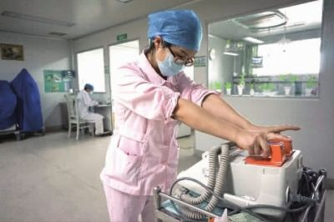
3、为患者提供连续、全程的高技术、高质量的优质服务。
4、在专护过程中，有利于护士随时观察病情，对基础护理能踏踏实实做到位，对出入量记录更加准确，在患者及家属心中建立起实实在在的安全感和信任感，得到患者及家属的高度评价。

Slide 10
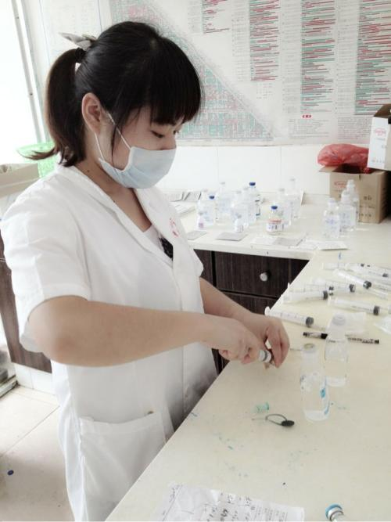
5、截止11月30日，监护病室运行一个月来，共收治普外科术后病人51例、烧伤科术后病人13例，入住率100%，患者满意率100%。不仅确保了医疗护理安全，提高护理质量，体现优质护理特色，从而扩大医院知名度。
6、周转率快，赢得了经济效益。较原来常规费用基础上每位多收近200元。（重症监护费每小时8元、床位费多收40元，面罩吸氧41.36元、专项护理多收7小时、手套4.6元x2）对于护士更受益，只要是特护医嘱，就有优质护理费，都核算给护士。一份辛劳一份报酬。

Slide 11
加强护患沟通

Slide 12
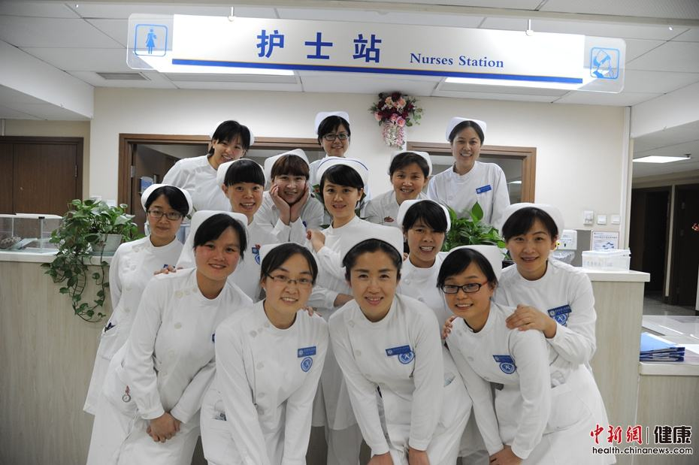
三、人员管理
1、我科护士少，7名护士，由于我科病人大多是胆石症病人，行腹腔镜手术，病人周转快，大多3天就出院，表面看病人少，但手术量多，护士工作量相应大，我们克服困难，加班加点保质保量完成护理任务，从全院大局出发，多次长期借出护士支援相对更忙的护理单元。
2、3月份医院管理公司夜查岗时我科二名护士石永利、王金哲礼仪、床头交接班规范榜上有名，前三季度信息科公布住院患者服务满意率我科名列前茅。

Slide 13
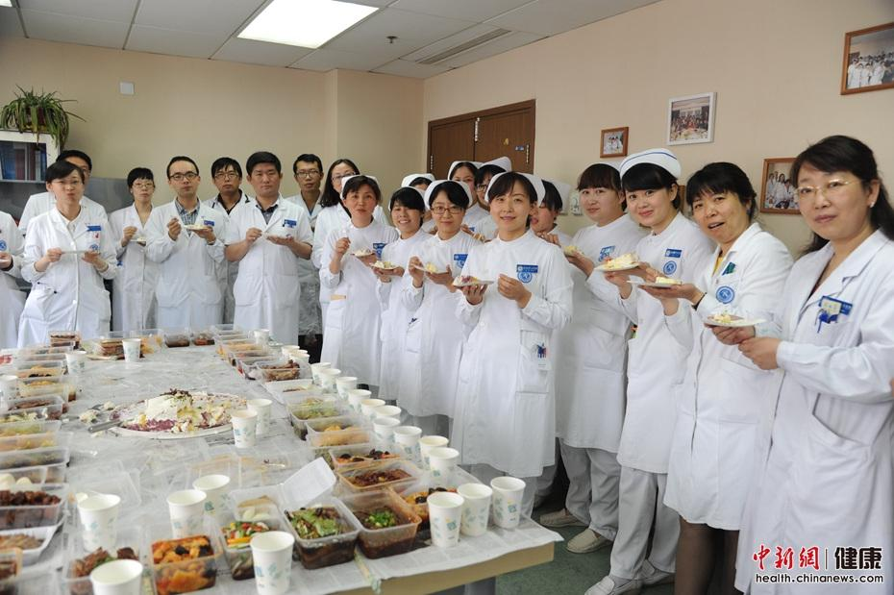
四、营造积极向上，和谐融洽的工作氛围
1、每月组织一次护士畅言日活动，以座谈形式，边吃边聊，让大家畅所欲言，无论是护护、医护、护患之间有矛盾现场倾诉，大家都感到真诚、亲切，及时化解矛盾。营造一个轻松愉快的工作氛围，从而使医护团结一心，更好地开展科室工作。
01
02
2、及时做好护士情绪的减压器、调节器。

Slide 14
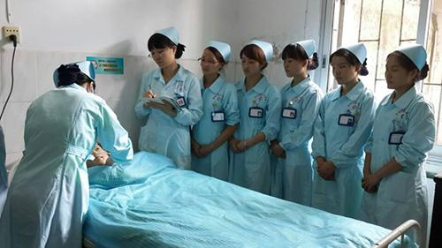
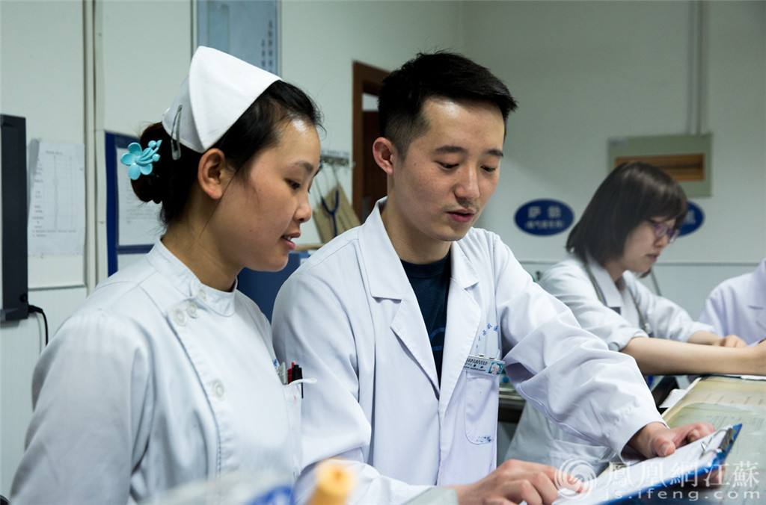
五、加强业务学习，不断提高业务水平
2、每月进行护理业务查房，全科护士业务水平整体提高。护士不仅有扎实的理论基础，还要有敏锐的观察力，细节最重要，规范细致地做好每一个细节，每一个流程。
1、 每周进行业务学习：核心制度、常用仪器的运用、心电监护、微量注射泵、呼吸机等。

Slide 15
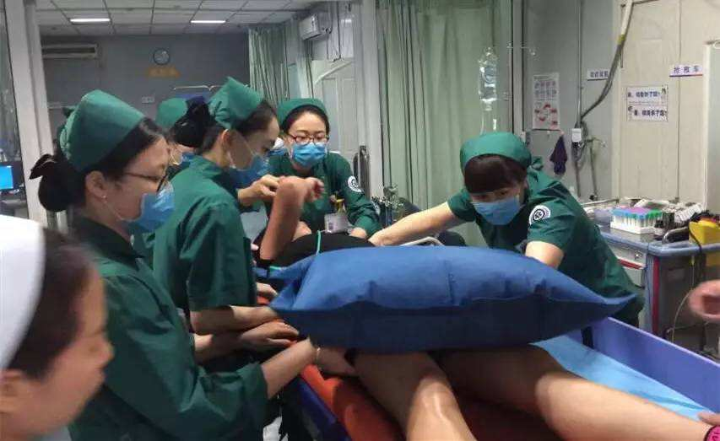
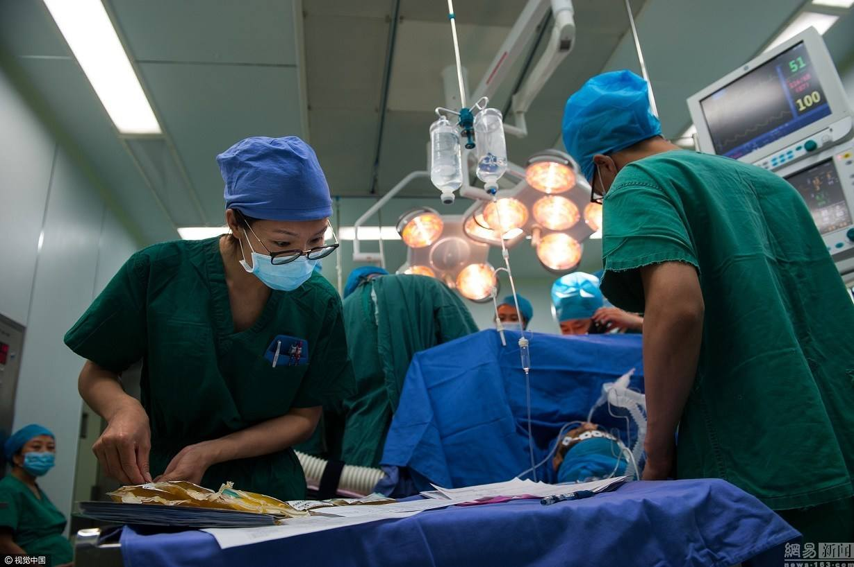
六、优化各种护理流程，加强环节管理，组织突发事件应急演练。

Slide 16
营造和谐氛围

Slide 17
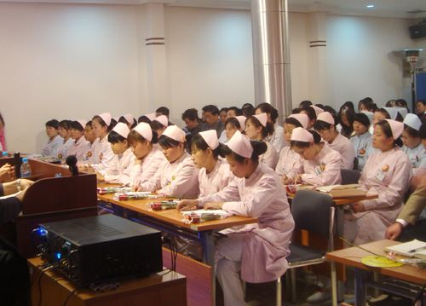
通过看书等学习不断丰富自己的专业知识，把一些新技术、新方法应用于临床护理工作中。

Slide 18
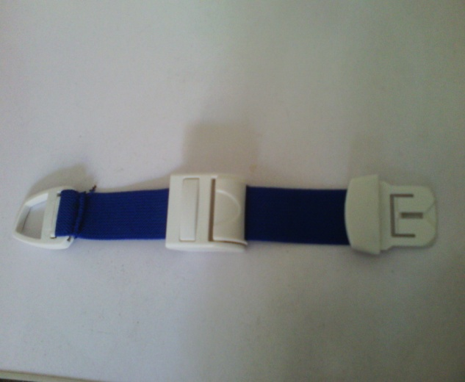
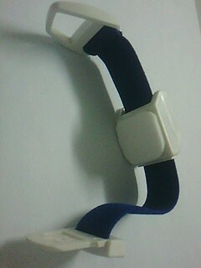
开展新技术、新方法3项
1、自制按压带在临床的应用
主要是针对输液完毕急于如厕等需长时间按压穿刺部位给患者带来的不便，自制按压带能有效压迫止血，既保护了血管，又为患者带来方便，对患者喝水、进食、穿衣、如厕无任何影响，受到患者好评。特别适用于老年人、儿童、血友病、长期化疗等病人。

Slide 19
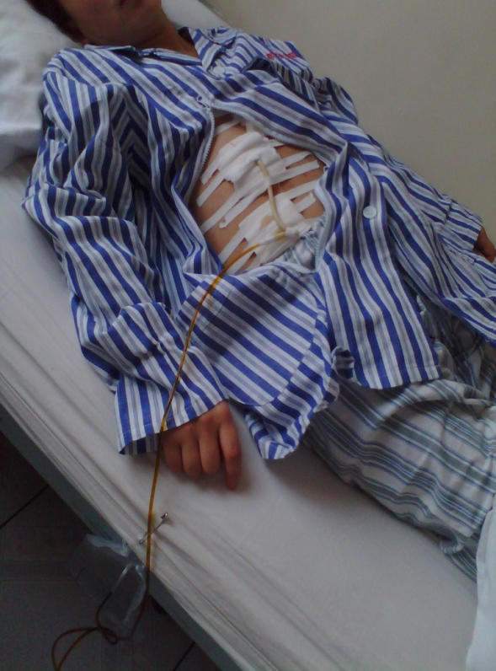
2、专用病号服上衣在胆石症术后T型管病人的应用
胆总管结石术后需放置T型管，针对术后病情观察和护理、换药时病人暴露过多的问题，尤其天气寒冷时更适用
我们自行改制成专用病号服上衣，应用于临床实践，保护了病人隐私，病人很满意。

Slide 20
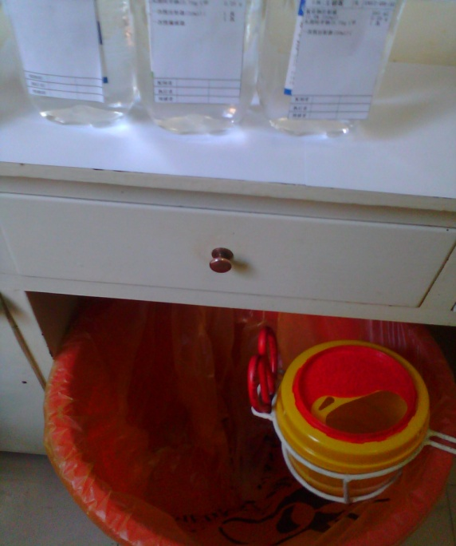
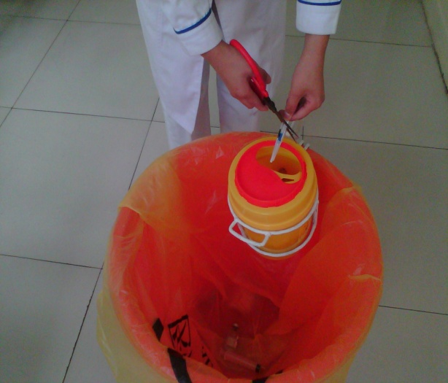
3、医疗利器盒托架在临床的应用
方便于护士对锐器物品的准确投放，有效避免锐器物品撒漏于利器盒外面，对护士的安全防护有重要意义

Slide 21
普外烧伤科工作量
共护理病人
545人
烧伤科病人
56人
普外科病人
489人
手术例数
449例
烧伤科病人
15例
普外科病人
434例

Slide 22
普外烧伤科工作量
核心制度
护士行为规范
健康教育落实
操作技能考试
病人对护士服务
满意度
业务理论考试
护理文书书写
分级护理落实
- 46分
-18分
-54分
奖励
奖励
-28分
奖励

Slide 23
2018年我科护理工作虽然取得了一定成绩，但等级医院对我们提出更高要求。
202x年将努力改进做好以下工作：
3、不断拓展和完善监护病室的优质服务，更好地提高社会效益和经济效益。
1、结合等级医院评审细则，把各项条款做为 日常工作更好落实。
2、加强成本管理，合理领取各类物品，杜绝浪费积压。
4、逐步开展临床护理路径。
5、继续开展护理创新。

Slide 24
我坚信：
有院领导大力支持，有护理部正确领导，更有全科护士齐心协力，我们一定完成好各项工作，使患者及家属真正放心满意。

